Slide 1
软件工程课程设计汇报
“火灾监测应用”
组长： 何苗
项目团队成员：董清昊 秦贵羽 孙慧敏
2024-11-19

Slide 2


软件创意与需求
01
软件需求分析
02
软件设计与建模
目录
03
代码编写与测试
04
软件质量与保证
05
Table of contents
开发技术与工具
06
开源社区的使用
07
实践收获与感受
08

Slide 3
01
软件创意与需求

Slide 4

软件创意与需求
现实问题
  为了减小火灾所带来的损失，使人们及时发现及时处理。利用科技的手段来进行火灾监测、提高对火灾的监测效率
核心功能
  通过摄像头获取实时视频，检测到火灾发送提醒给用户
需求创意
  功能简洁，简化了用户的操作难度，可以识别火焰提醒用户
宣传彩页

Slide 5
02
软件需求分析

Slide 6
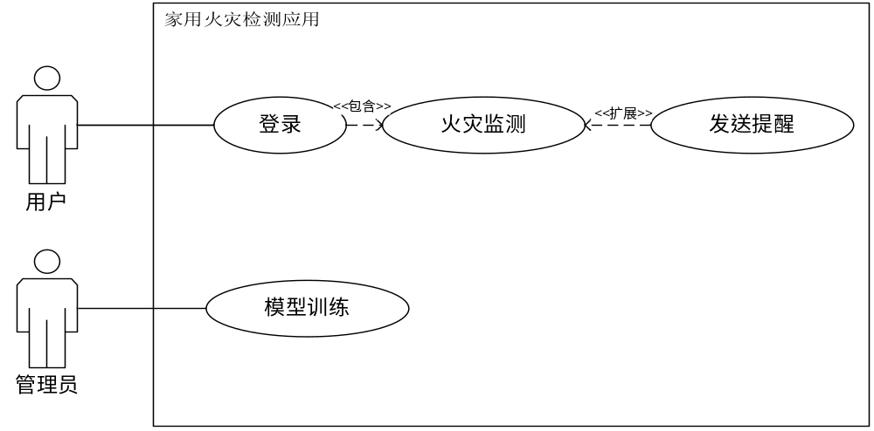
软件需求分析
软件用例模型（共有4个用例）

Slide 7
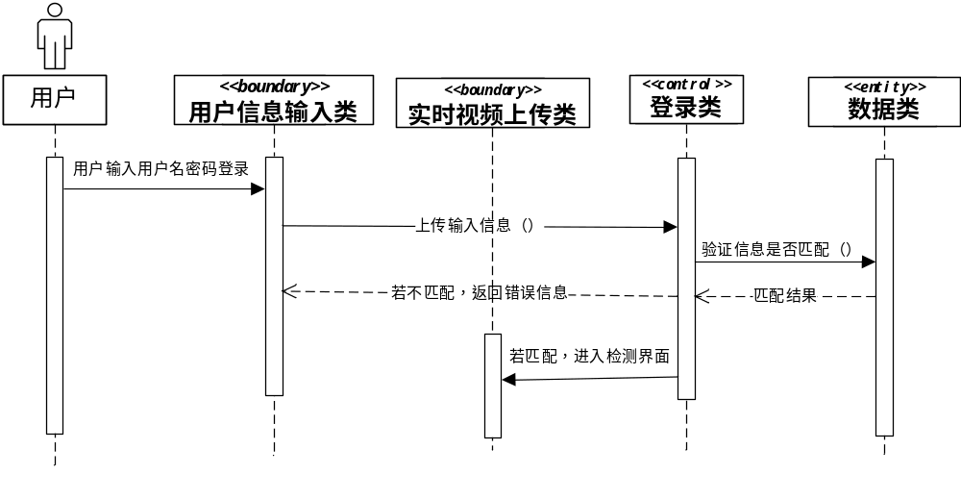
软件需求分析
用例描述及分析顺序图
1-登录用例
业务目标：用户通过用户名密码登录使用火灾监测应用。
执行者： 用户
触发条件：无
前置条件：系统已运行，用户在数据库中有合法的用户名和密码
基本交互动作：
1.用户输入自己的用户名和密码登录。
2.系统上传输入信息。
3.系统验证用户输入的信息的正确性。
扩展交互动作：
3a.若验证通过
3a1系统显示登录成功，并进入检测界面；
3b.若验证不通过
3b1系统返回错误信息
后置条件：无
业务规则：无
性能需求1： 无
可靠性需求： 无
登录用例描述
登录用例分析顺序图

Slide 8
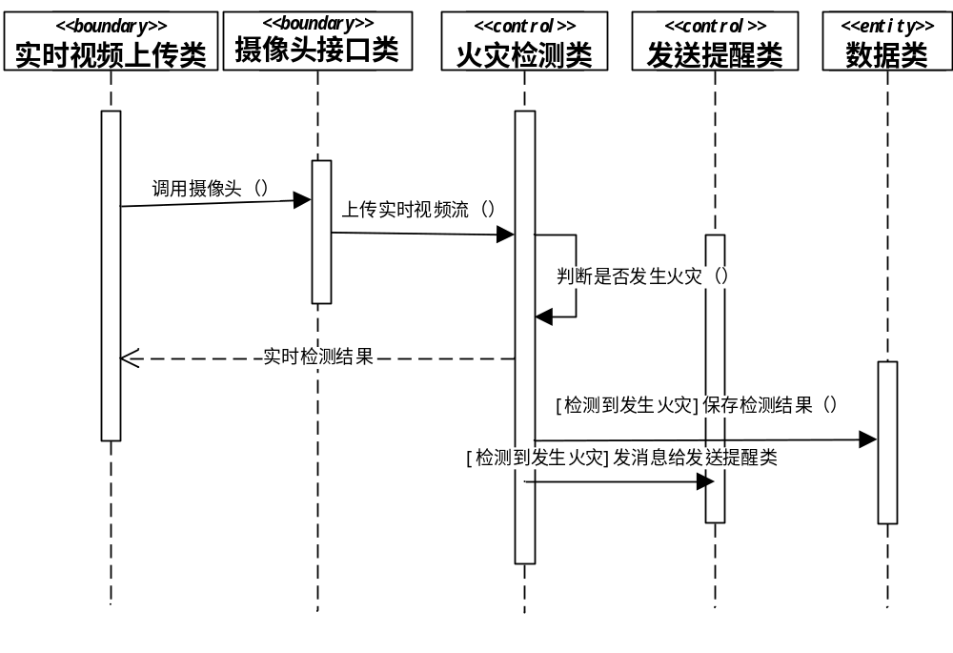
软件需求分析
用例描述及分析顺序图
2-火灾监测用例
业务目标：判断是否发生火灾，向报警模块发送消息。
执行者： 系统
触发条件：无。
前置条件：用户成功登录，摄像头已连接。
基本交互动作：
1.系统调用摄像头，上传接收实时视频流。
2.系统检测判断是否发生火灾。
扩展交互动作：
2a.若检测到发生火灾
2a1系统显示检测结果
2a1a系统保存火灾检测结果
2a1a1系统发送发生火灾的消息
后置条件：无
业务规则：无
性能需求1：无
可靠性需求： 无
火灾监测用例描述
火灾监测用例分析顺序图

Slide 9
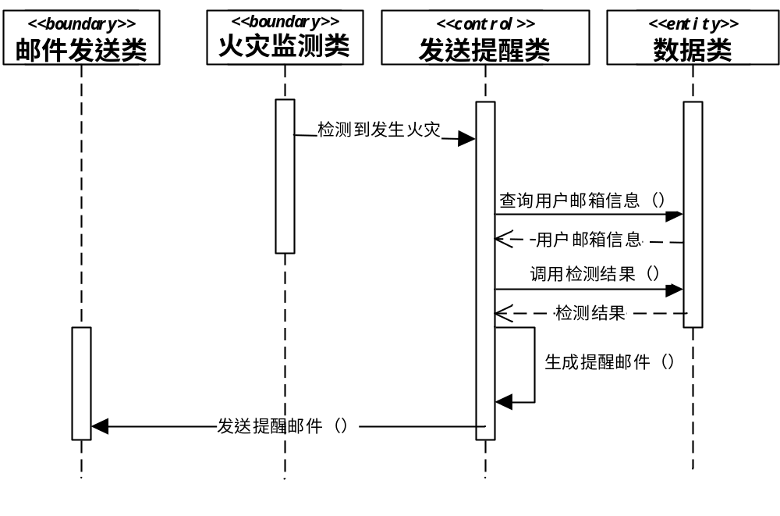
软件需求分析
用例描述及分析顺序图
3-发送提醒用例
业务目标：向用户发送警报邮件
执行者： 系统
触发条件：系统收到发生火灾的消息
前置条件：系统已运行，数据库中已有用户的邮箱信息
基本交互动作：
1.系统查询用户邮箱信息
2.系统调用火灾检测结果。
3.系统生成提醒邮件
4.系统向用户邮箱发送火灾报警信息。
扩展交互动作：无
后置条件：用户接收到火灾报警邮件
业务规则：用户邮箱真实有效
性能需求：系统需要立刻响应并发送邮件。
可靠性需求：无
发送提醒用例描述
发送提醒用例分析顺序图

Slide 10
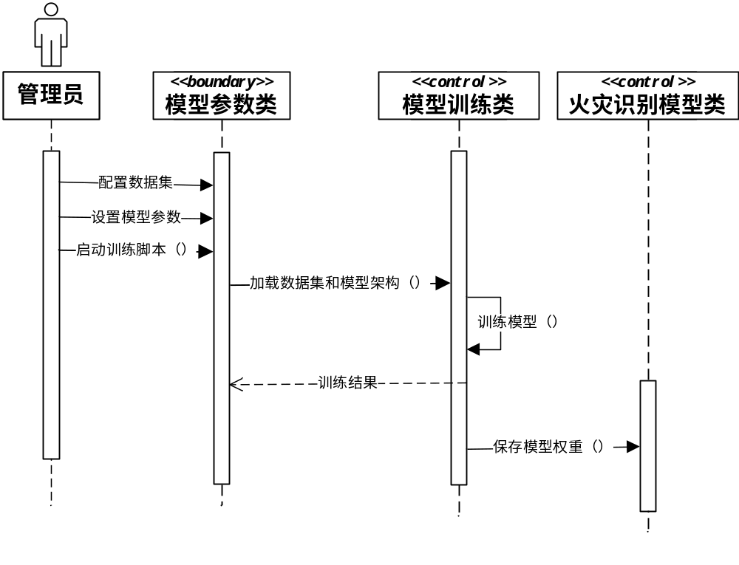
软件需求分析
用例描述及分析顺序图
4-模型训练用例
业务目标：通过训练模型，识别火焰和烟雾图像来检测火灾。
执行者： 管理员
触发条件：管理员选择训练模型
前置条件：系统已运行。
基本交互动作：
1.管理员将火灾检测数据集配置在指定路径。
2.管理员设置模型参数
3.管理员启动训练脚本。
4.系统加载数据集和模型架构，开始训练模型
5.系统在训练完成后保存模型权重。
扩展交互动作：无
后置条件：训练完成，模型权重被保存。
业务规则：无
性能需求1： 无
可靠性需求： 无
模型训练用例描述
模型训练用例分析顺序图

Slide 11
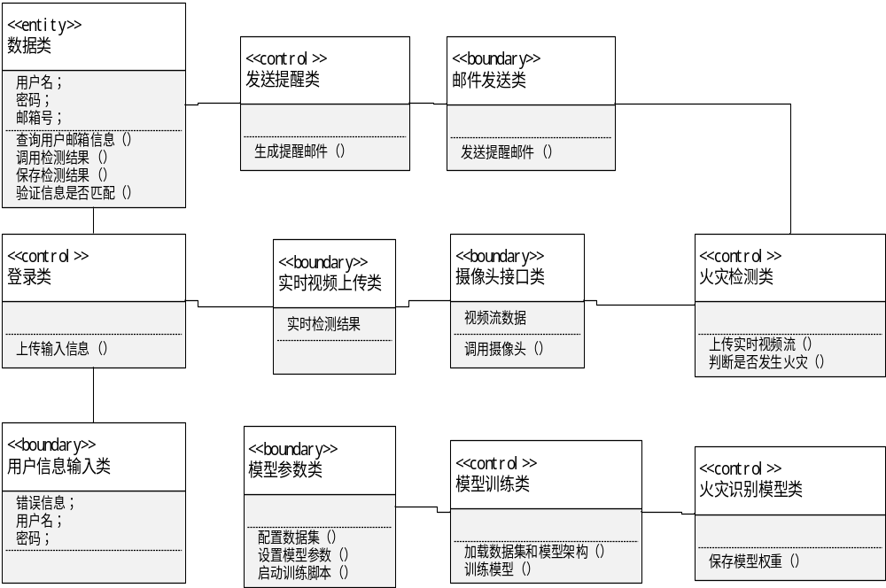
软件需求分析
软件需求分析类图

Slide 12
03
软件设计与建模

Slide 13
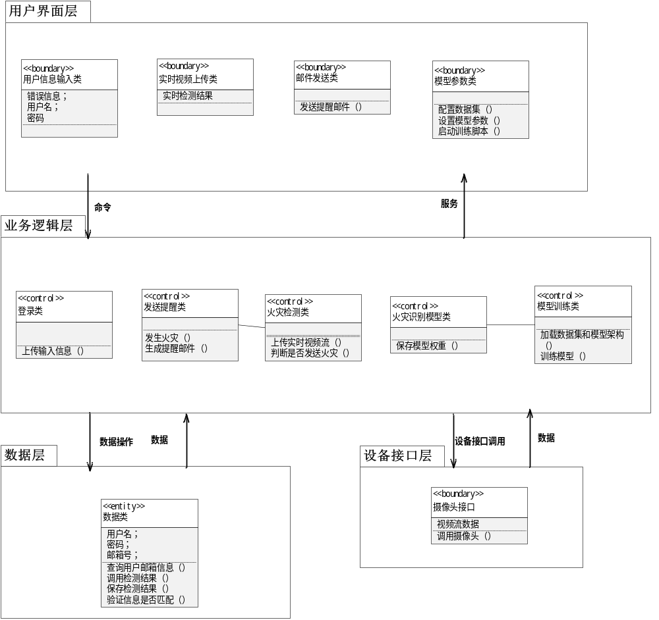
软件设计与建模
体系结构设计及其模型
系统分析类图
系统体系结构逻辑视图

Slide 14
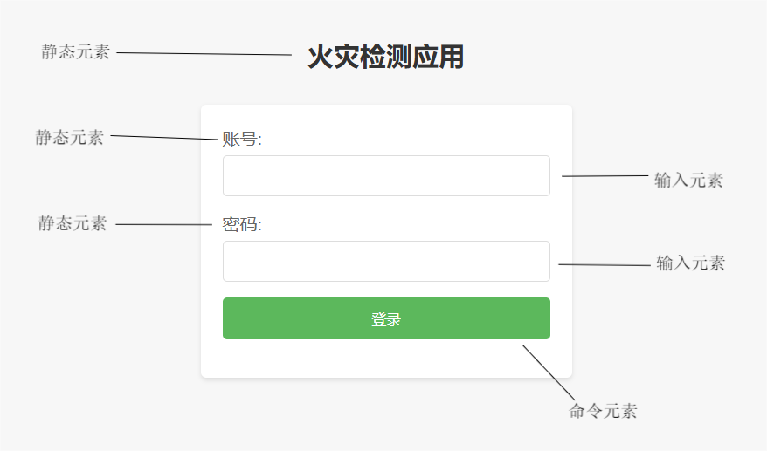
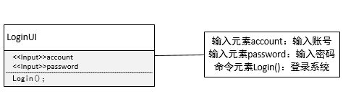
软件设计与建模
用户界面设计及其模型
  软件登录界面原型，登录界面设计类图

Slide 15
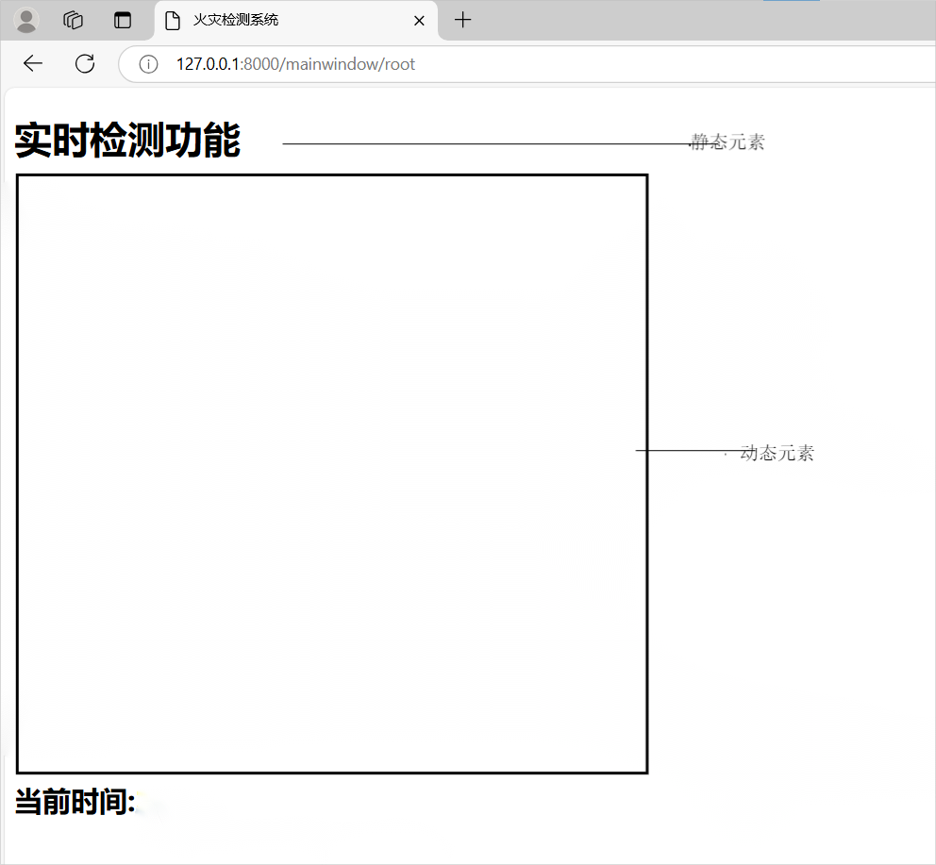
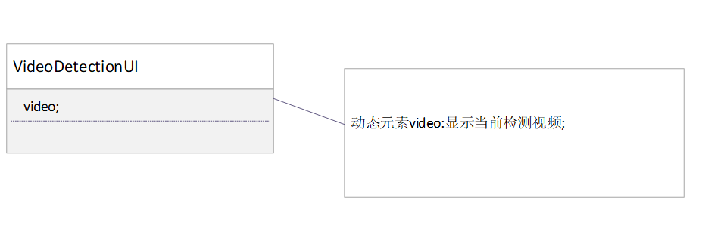
软件设计与建模
用户界面设计及其模型
  视频检测界面外观设计以及界面类表示

Slide 16
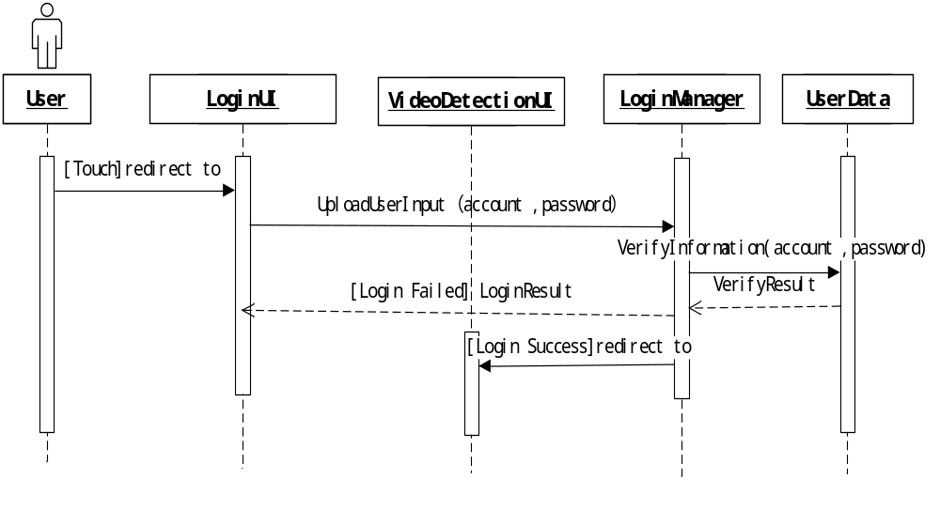
软件设计与建模
用例设计
  1-登录用例实现的设计方案
登录用例的分析顺序图
登录用例的设计顺序图

Slide 17
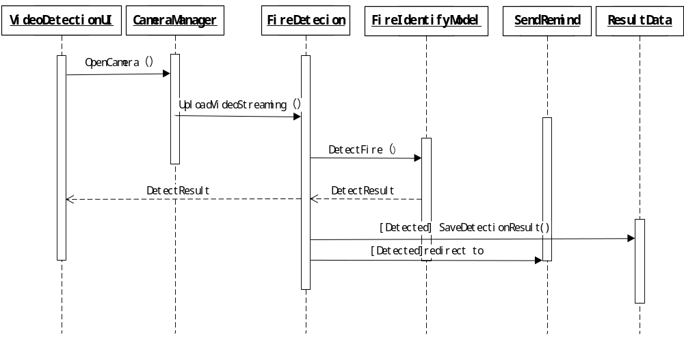
软件设计与建模
用例设计
  2-火灾监测用例实现的设计方案
火灾监测用例的分析顺序图
火灾监测用例的设计顺序图

Slide 18
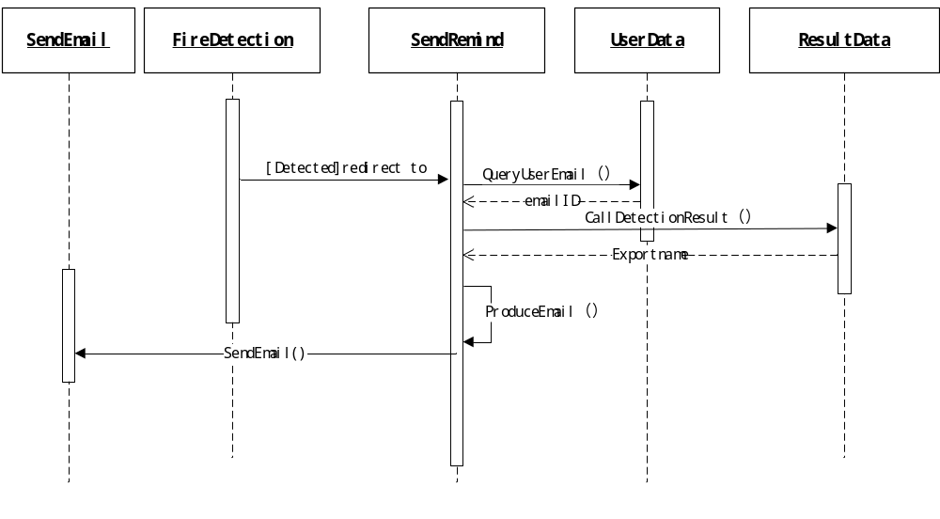
软件设计与建模
用例设计
  3-发送提醒用例实现的设计方案
发送提醒用例的分析顺序图
发送提醒用例的设计顺序图

Slide 19
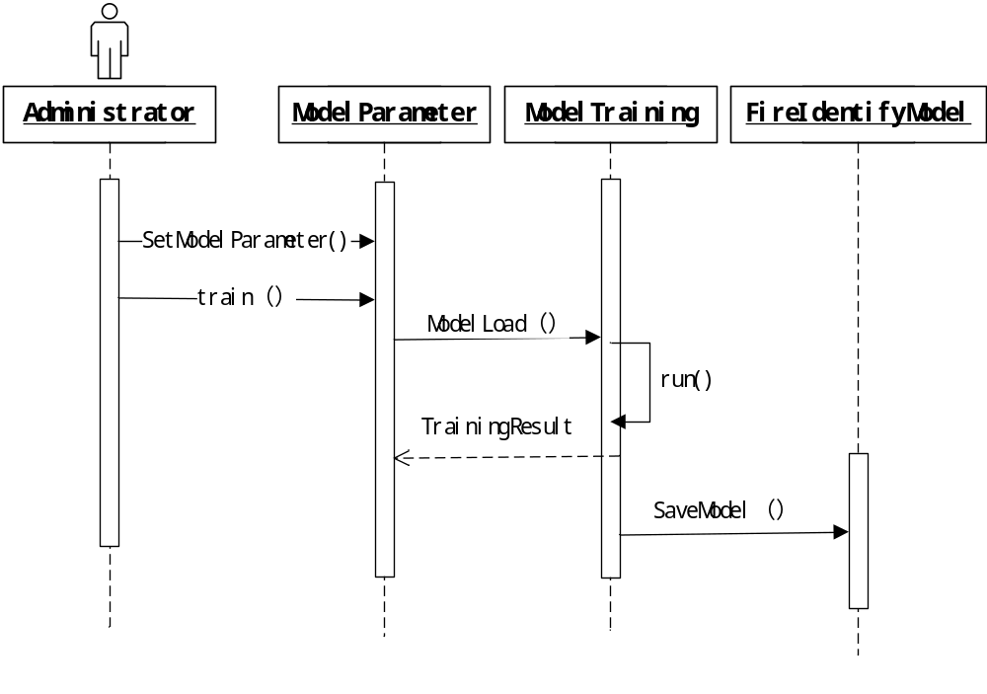
软件设计与建模
用例设计
  4-模型训练用例实现的设计方案
模型训练用例的分析顺序图
模型训练用例的设计顺序图

Slide 20
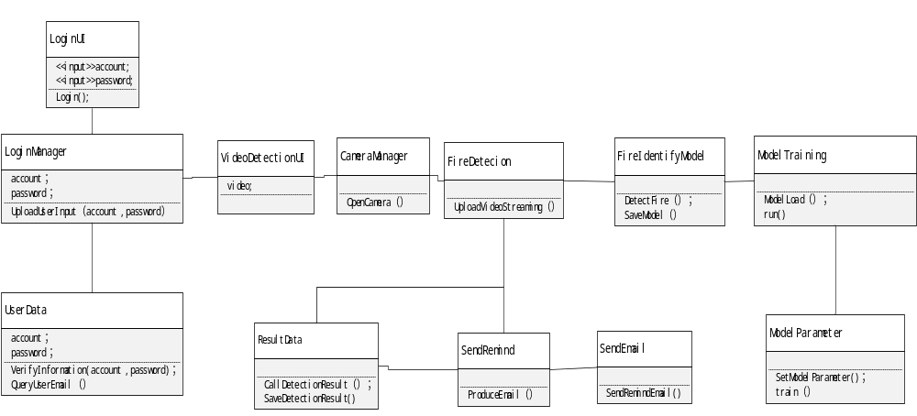
软件设计与建模
类设计

Slide 21
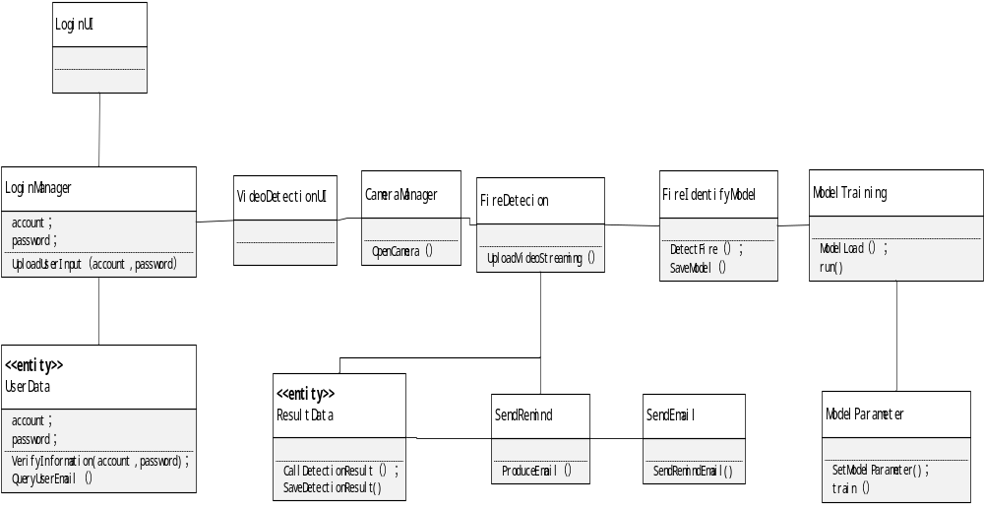
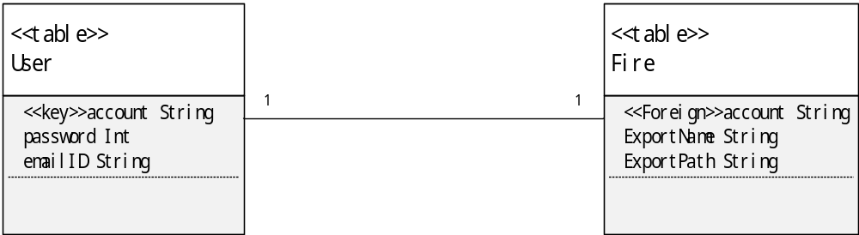
软件设计与建模
数据模型设计
系统设计类图
系统数据设计类图

Slide 22
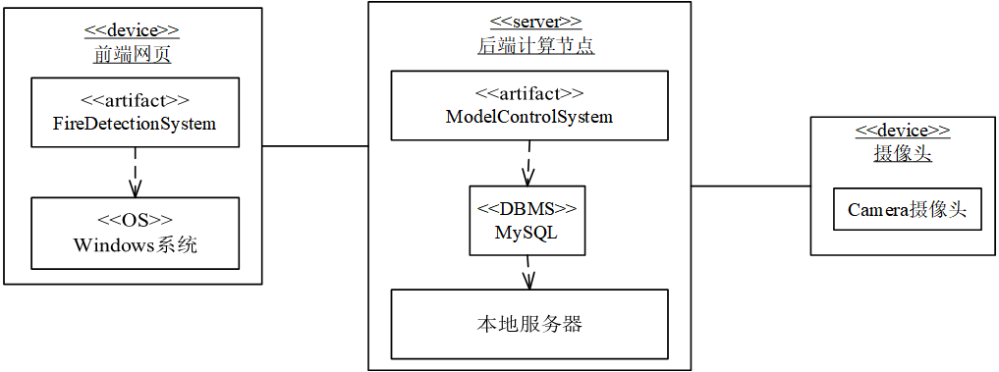
软件设计与建模
部署设计

Slide 23
04
代码编写与测试

Slide 24
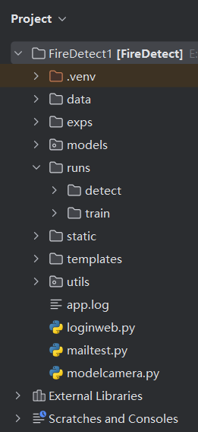
代码编写
代码组织结构
程序代码量
  11782行，包括重用开源代码量和独立编写代码量
开源代码利用情况
  利用了YOLO开源模型实现了火灾监测功能，采用了其整个模型框架，对其源码参数进行了修改，添加了相应的火焰数据集，对模型进行训练
data：数据集相关的配置文件
exps：存放检测结果的图片
models：模型相关的配置文件
runs：模型运行的时候的输出文件
static：存放静态文件js、css
templates：存放 HTML 模板文件
utils：存放模型工具类的函数

Slide 25
软件测试
软件测试过程
  单元测试：单独完成每个模块的核心功能，然后单独运行每个模块，验证其功能是能够正常使用
  确认测试：将整个应用组合起来，验证整个应用的完整功能的时可以正常运行的
开展了哪些测试
  对模型训练模块、发送提醒模块都开展了单元测试
  对整个火灾监测应用开展了确认测试，确保所有页面正确显示，没有错误，确保邮件包含正确的主题和内容。

Slide 26
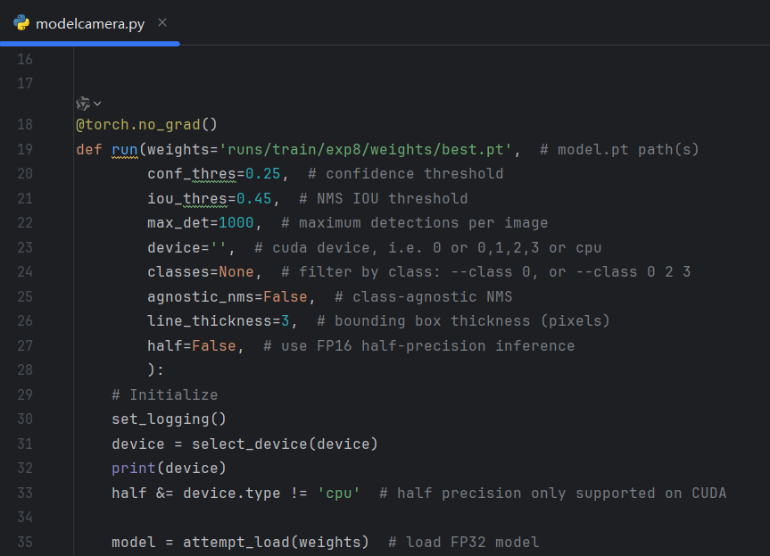
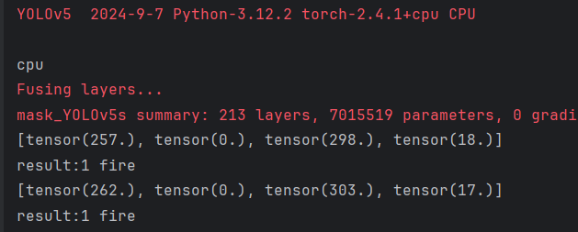
软件测试
模型训练模块
  测试训练的模型是否可以识别到火焰

Slide 27
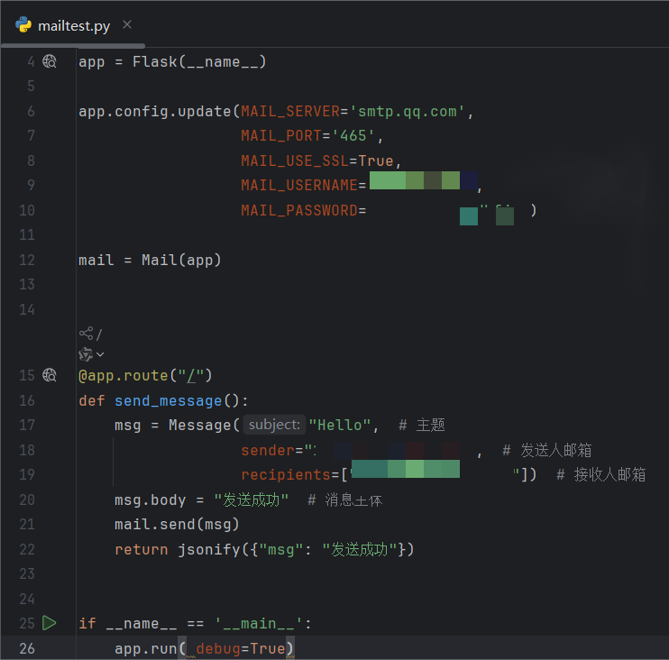
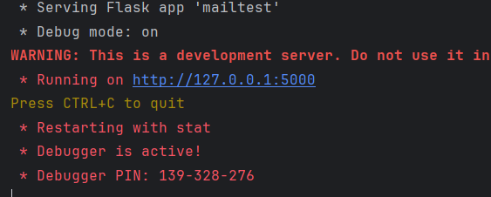
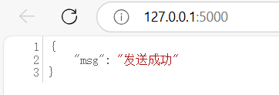
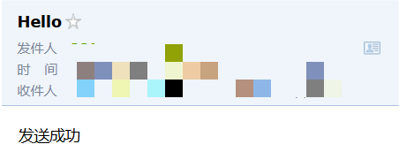
软件测试
发送提醒模块
  测试邮件发送功能是否正常工作

Slide 28
05
软件质量与保证

Slide 29
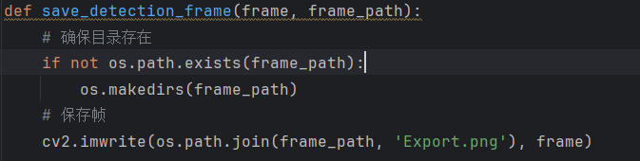
软件质量与保证
质量保证手段
  自动工具分析SonarLint、人工审查
程序代码风格
  有注释
  下划线命名法：所有单词以小写字母书写，单词之间用下划线分隔。

Slide 30
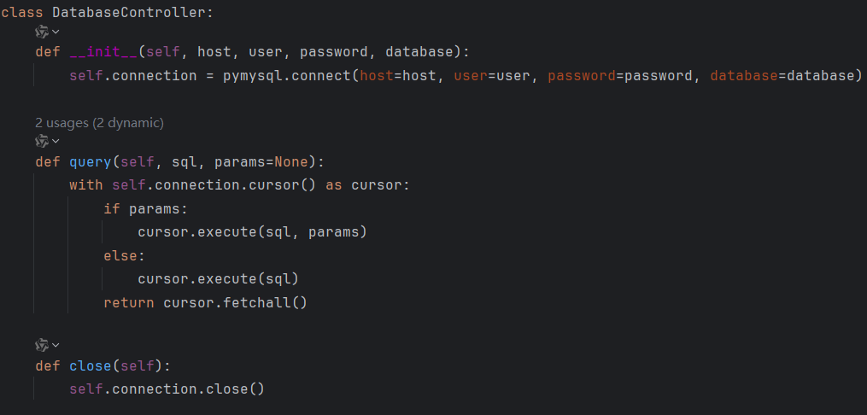
软件质量与保证
程序代码风格
  模块化

Slide 31
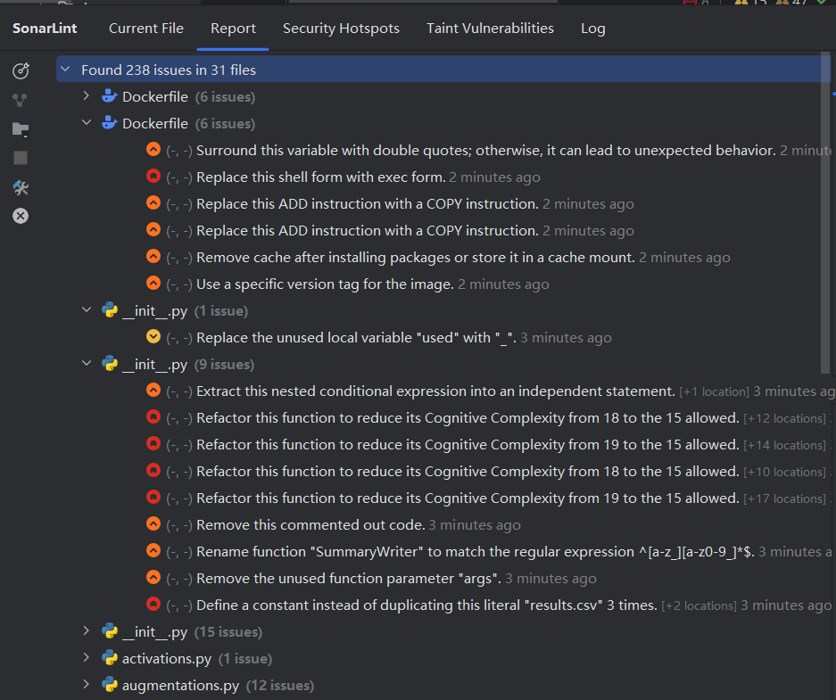
软件质量与保证
程序代码质量
  用SonarLint分析代码质量

Slide 32
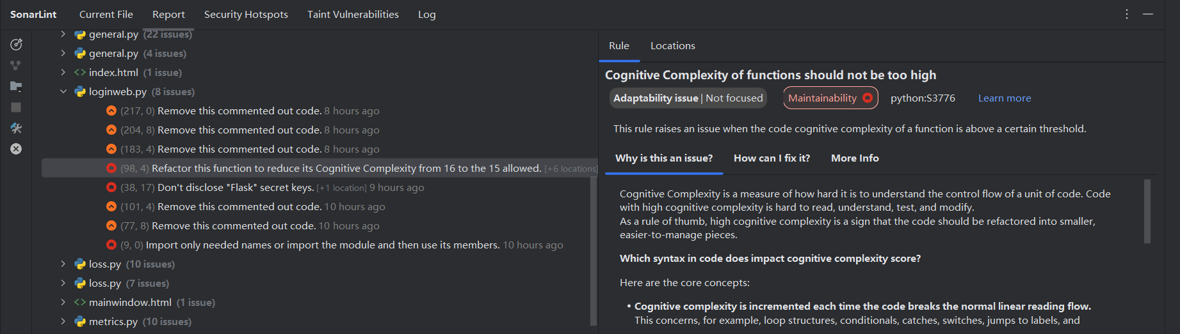
软件质量与保证
Maintainability可维护性
认知复杂性是评估代码可读性和可维护性的一个重要指标。高认知复杂性可能导致代码难以理解和维护，从而影响开发效率和软件质量。通过降低认知复杂性，可以提高代码质量，减少错误和缺陷，从而提高开发效率和软件的整体性能。
程序代码质量
  用SonarLint分析代码质量

Slide 33
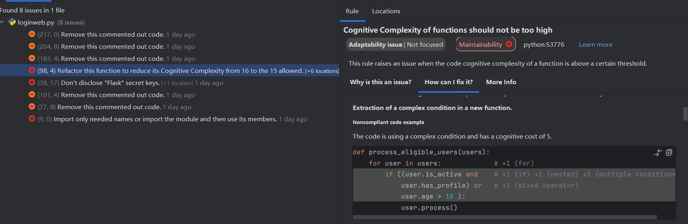
软件质量与保证
程序代码质量
降低认知复杂性可能是一个挑战。以下是一些建议：
提取复杂条件到新函数：在条件语句中混合使用多个操作符会增加复杂性。将条件提取到一个适当命名的新函数中将减少认知负担。
分解大型函数：大型函数可能难以理解和维护。如果一个函数做了太多事情，考虑将其分解成更小、更易于管理的函数。每个函数应该有一个单一的职责。
通过提前返回避免深层嵌套：为了避免条件的深层嵌套，首先处理异常情况并提前返回。
这些建议可以帮助您在编写代码时减少认知复杂性，使其更易于阅读、理解和维护。认知复杂性是衡量理解代码控制流的难易程度的一个指标，高认知复杂性意味着代码难以阅读、理解和修改。通过重构代码，将其分解为更小、更易于管理的部分，可以有效地降低认知复杂性。

Slide 34
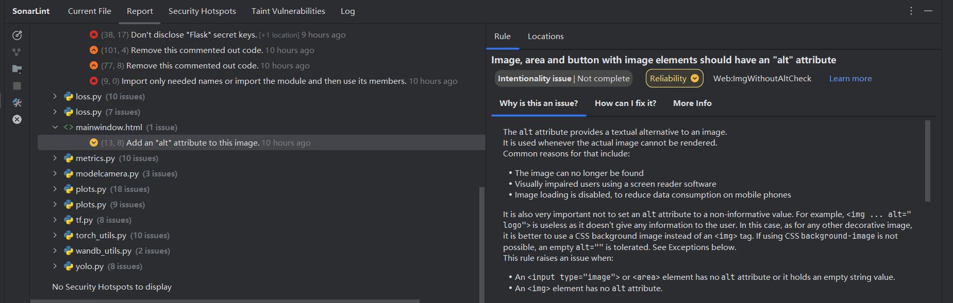
软件质量与保证
Reliable可靠性
<img src="{{ url_for('video_feed') }}">
alt 属性是 HTML 图像元素的重要辅助功能，它提高了网页的可访问性，并且为无法显示图像的用户提供了替代文本。正确使用 alt 属性对于创建可访问和用户友好的网站至关重要。
程序代码质量
  用SonarLint分析代码质量

Slide 35
06
开发技术与工具

Slide 36
开发技术与工具
软件开发技术
  UML建模技术、SQL数据库技术
编程语言
  Python，JavaScript
软件工具
  建模工具Visio、代码质量分析工具SonarLint、开发工具Pycharm、数据库管理系统工具MySQL

Slide 37
07
开源社区的使用

Slide 38
开源社区的使用
在开发过程中使用了开源社区Github，CSDN、StackOverflow
  Github:YOLO模型的开源代码是从Github上获取的
  CSDN、StackOverflow:部分数据集是从CSDN下载的，查找报错解决方案、相关软件使用教程是从CSDN、StackOverflow寻找的

Slide 39
08
实践收获与感受

Slide 40
实践收获与感受
实践收获：
通过本次实践，我们可以更深入地掌握软件的分析、设计过程。认识到了需求分析的重要性，它是项目成功的基础；理解了模块化设计的重要性，以便于后续的维护和扩展。
实践中我们根据老师的批改不断完善文档，文档的编写能力逐步提升，文档的撰写也更加规范。
实践过程中我们借助CSDN、Github等开源社区，也从中学到了很多有关软件开发的知识。
实践过程中我们接触到了深度学习相关的模型训练内容、新的开发框架、服务器的部署等，扩展了相关知识面。

Slide 41
实践收获与感受
心得体会：
在团队合作中，需要沟通和协调，确保信息准确传达。
用户界面设计十分重要，要尽量设计直观易用的用户界面。
在项目开发过程中，要不断学习新技术和工具，以适应不断变化的技术环境，并灵活调整项目计划。
困难和问题：
设计过于理想化，忽视了技术以及外部设备限制。设计的系统难以满足所有需求，需要进行权衡。
编码过程中遇到技术难题，需要查找资料。

Slide 42
汇报完毕
组长： 何苗
项目团队成员：董清昊 秦贵羽 孙慧敏
中国民航大学计算机科学与技术学院

